Slide 1

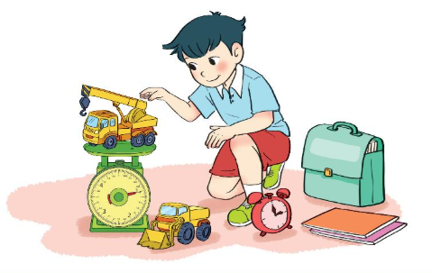



TOÁN
2

Slide 2
KHỞI ĐỘNG

Slide 3
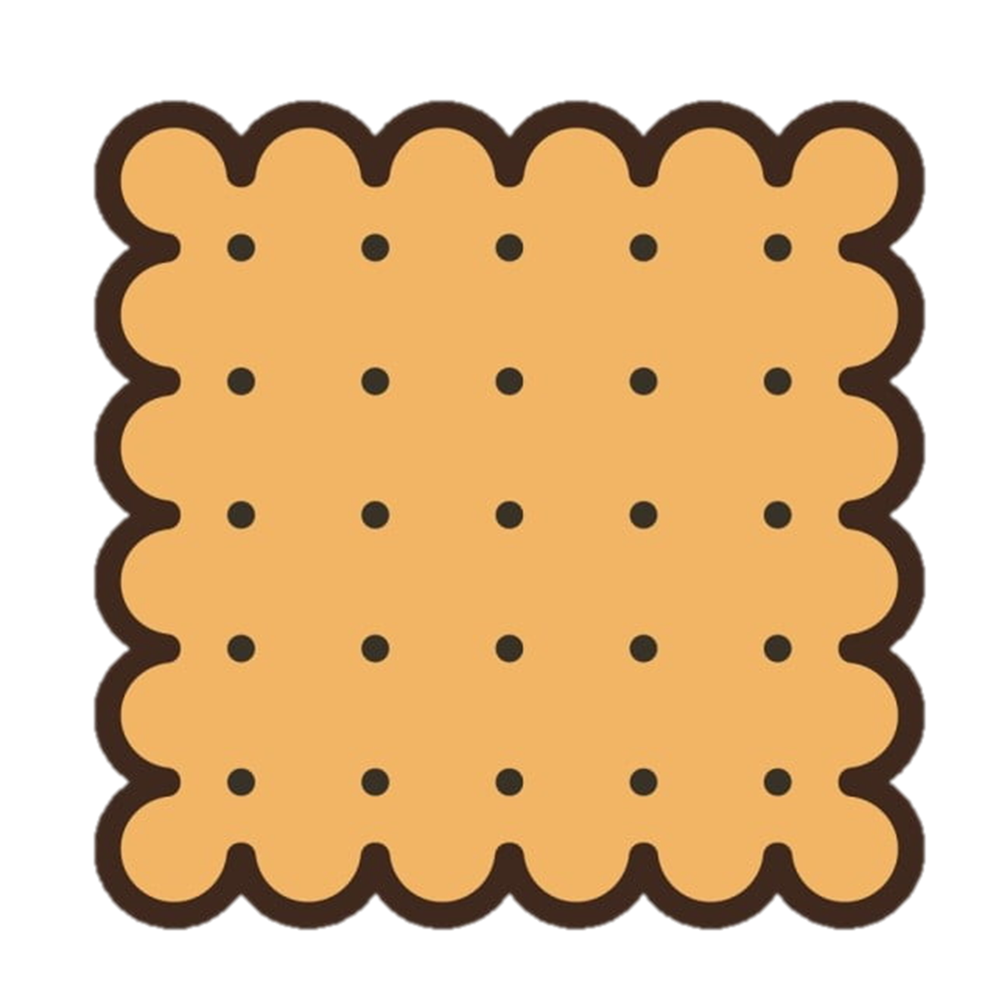


18 + 8 = ?
36 + 17 = ?
54 + 19 = ?
18 + 8 = 26
36 + 17 = 53
54 + 19 = 73
Notes:
Click vào bánh để ra câu hỏi
Click vào đề toán để ra đáp án

Slide 4

Bài 20
PHÉP CỘNG (có nhớ)
SỐ CÓ HAI CHỮ SỐ VỚI SỐ CÓ HAI CHỮ SỐ

Slide 5

Sách Toán_trang 77

Slide 6

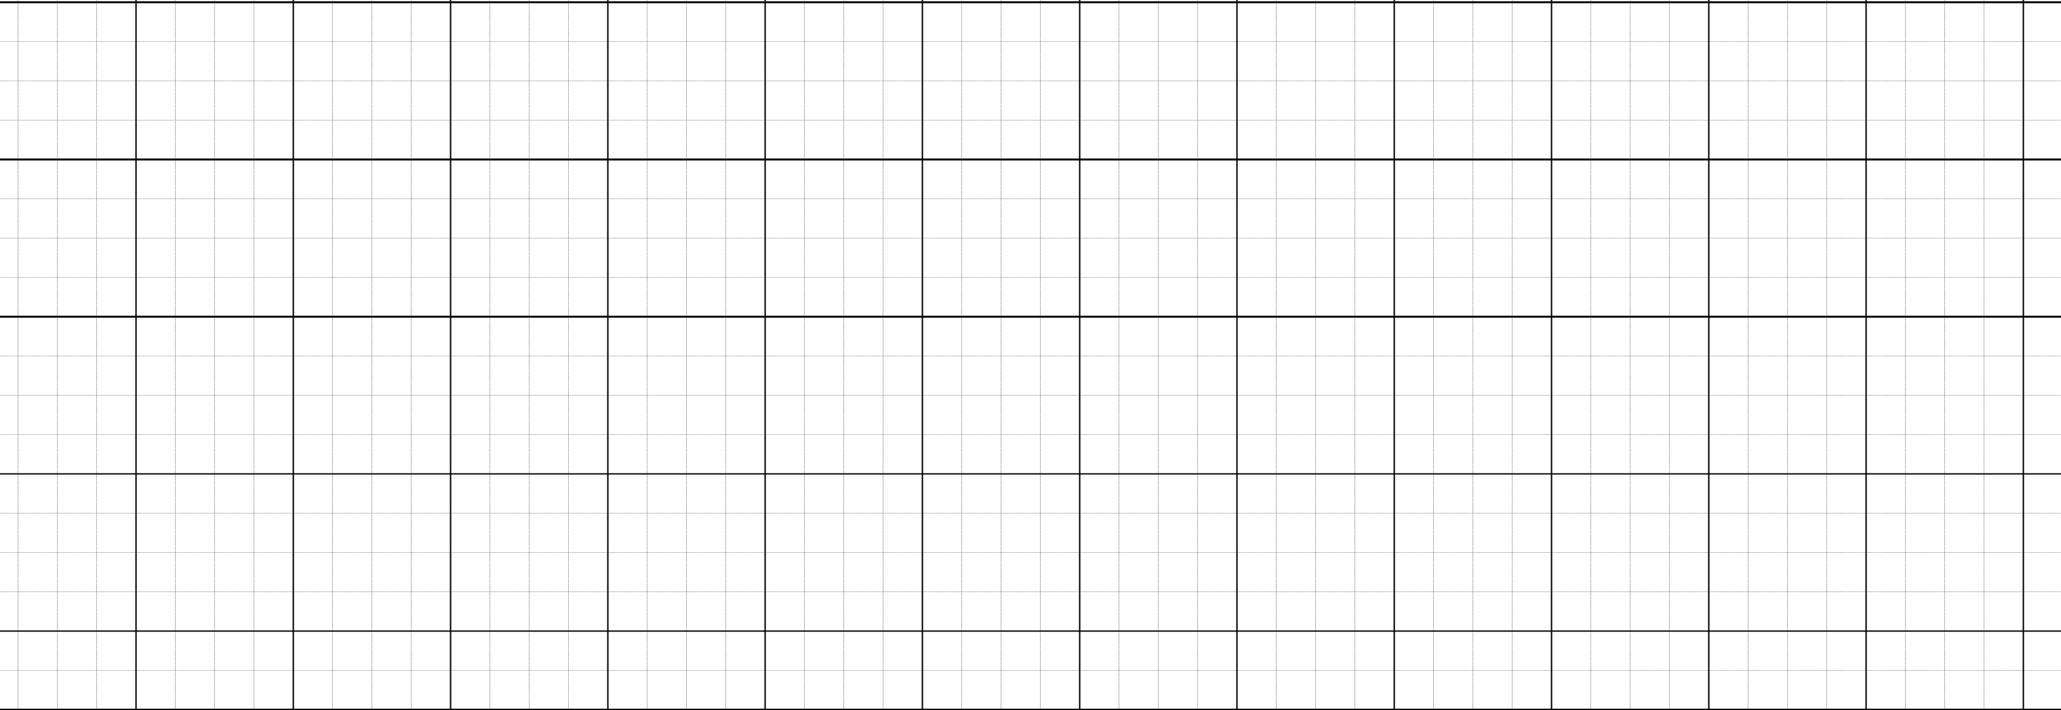
1
Đặt tính rồi tính
36 + 36
73 + 17
28 + 53
25 + 35
36
73
28
25
+
+
+
+
36
17
53
35
7
2
9
0
8
1
6
0
Notes:
GV nên cho HS thi đua trên bảng lớp hoặc bảng nhóm

Slide 7


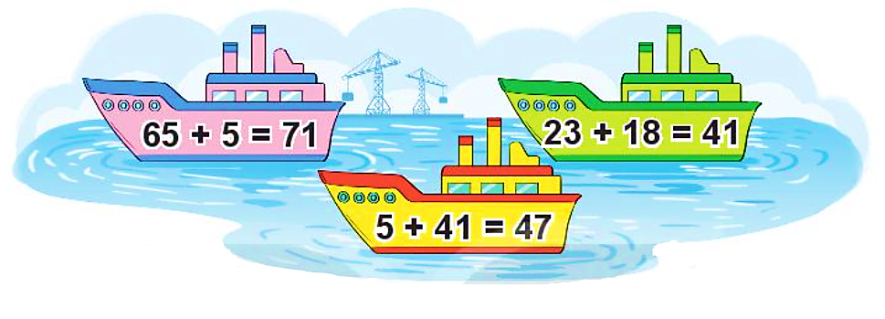
2
Con tàu nào ghi phép tính đúng?
65 + 5 =
70
41
23 + 18 =
5 + 41 =
46

Slide 8
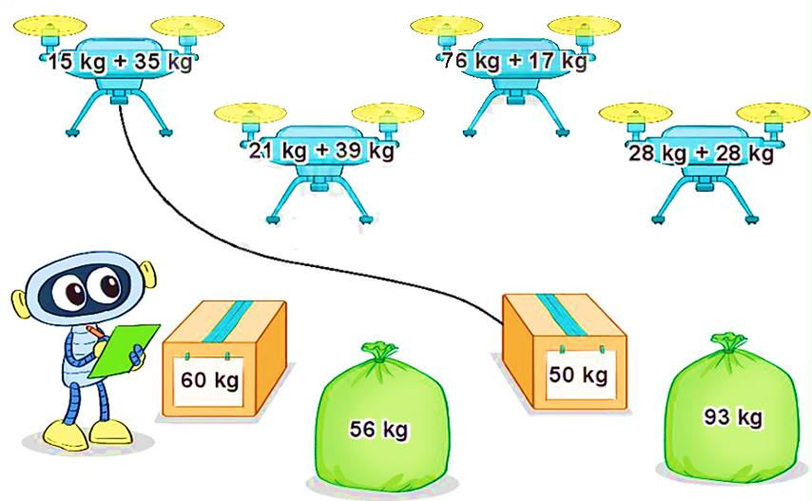
3
Tính rồi tìm thùng hoặc bao hàng thích hợp
26
93
15 kg + 35 kg
26
76 kg + 17 kg
60
26
56
21 kg + 39 kg
28 kg + 28 kg
60kg
50kg
56kg
93kg

Slide 9
4
Ngày thứ nhất, Mai làm được 29 tấm bưu thiếp. Ngày thứ hai, Mai làm được 31 tấm bưu thiếp. Hỏi cả hai ngày Mai làm được bao nhiêu tấm bưu thiếp?
Tóm tắt
Ngày thứ nhất : 29 tấm
Ngày thứ hai : 31 tấm
Cả hai ngày : … tấm thiếp?

Slide 10

Thứ … ngày … Ǉháng 11 năm 2024
TǨn: PǗ˛p cųg (có ηớ) số có hai εữ số
vƞ số có hai εữ số (ǇΗĞt 2)
Bài 4.
Bài giải
Cả hai wgày Mai làm đưϑ số Ǉấm λΰu κΗĞp là:
29 + 31 = 60 (tấm)
Đáp số: 60 Ǉấm λΰu κΗĞp.
Notes:
GV linh động khi HS có lời giải khác phù hợp

Slide 11
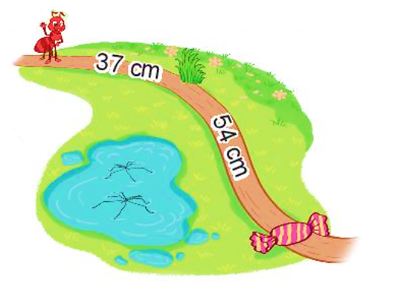
5
Số?
Kiến đỏ phải bò qua bụi cỏ để đến cái kẹo.
Kiến đỏ phải bò cm.
?
91
91
37 + 54 =

Slide 12
5.
Bài giải
Số xăng-ti-Ε˛t kΗĞn đỏ ιải bò là:
37 + 54 = 91 (cm)
Đáp số: 91 xăng-ti-Ε˛t.
Notes:
GV linh động khi HS có lời giải khác phù hợp

Slide 13
CỦNG CỐ

Slide 14
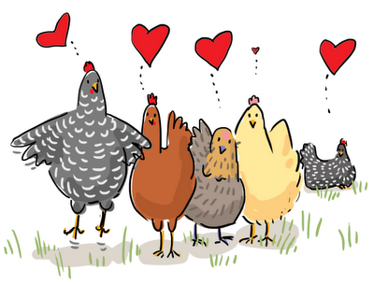
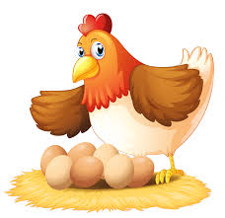
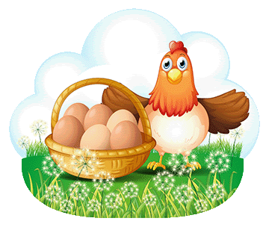
Bài giải:
Sau hai ngày, đàn gà đẻ được tất cả là:
18 + 18 = 36 (quả)
Đáp số: 36 quả trứng.
Đàn gà mẹ nuôi có 18 con gà mái. Cứ mỗi ngày, một con gà mái đều đẻ 1 quả trứng. Hỏi sau 2 ngày thì đàn gà đẻ được tất cả bao nhiêu quả trứng?
Notes:
HS có thể trả lời miệng ra kết quả đúng là đc.
Hình ảnh chỉ mang tính chất minh hoạ. Hs hỏi gà sao k đủ 18 con thì GV bảo gà đi kiếm ăn chưa về nhé

Slide 15
DẶN DÒ
Xem lại
bài đã học
Hoàn thành bài…
Chuẩn bị bài mới: Luyện tập – trang 78

